Slide 1
Diseño de la interfaz de una aplicación web de enseñanza de español online
Trabajo Final de Máster - Máster Universitario en Aplicaciones Multimedia
Belén Llana Fernández

Slide 2
Crecimiento de la Educación Online
Porcentaje de personas de la Unión Europea entre 16 y 74 años que han realizado un curso online en los últimos 3 meses.
Fuente: Eurostat

Slide 3
El español entre los idiomas más hablados y estudiados
Lenguajes más hablados
1132,4 M
1116,6 M
615,5 M
534,3 M
Lenguajes estudiados en más países
116
35
32
9
Fuente: Wikipedia y Duolingo

Slide 4
Trabajo Realizado
Diseño de la interfaz de una aplicación web de enseñanza de español online centrada en el usuario, intuitiva y adaptativa.
Creación de wireframes Lo-FI
Diseño de modelos de ejercicios con corrección automática y explicación gramatical en cada pregunta.
Prototipo parcial desarrollado con HTML, CSS y JavaScript.
3
4

Slide 5
Nuestra App - Características
1
2
Enseñanza de español online
Aplicación web
Aula virtual
Matriculación
3
4

Slide 6
Enseñanza de español online
1
Clases online en tiempo real dirigidas por un profesor
Clases grupales e individuales
Trabajo de las cuatro habilidades lingüísticas:
comprensión oral, comprensión lectora, expresión oral y expresión escrita

Slide 7
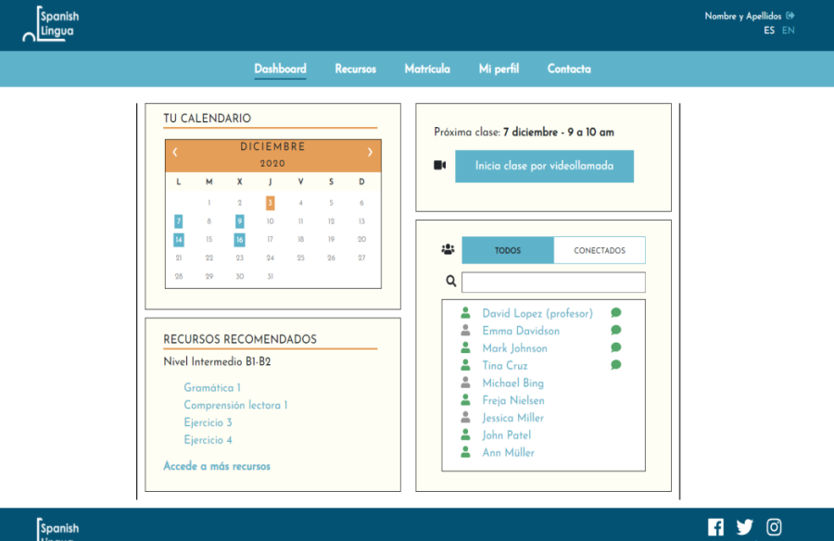
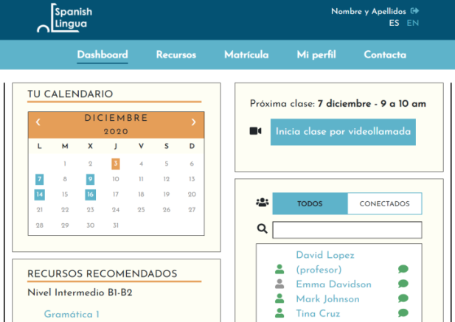
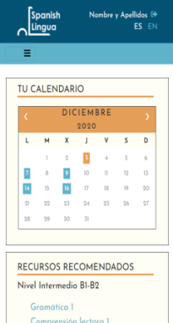
Aplicación web
2
Interfaz adaptativa
Accesible desde cualquier plataforma
Aplicación bilingüe inglés-español

Slide 8
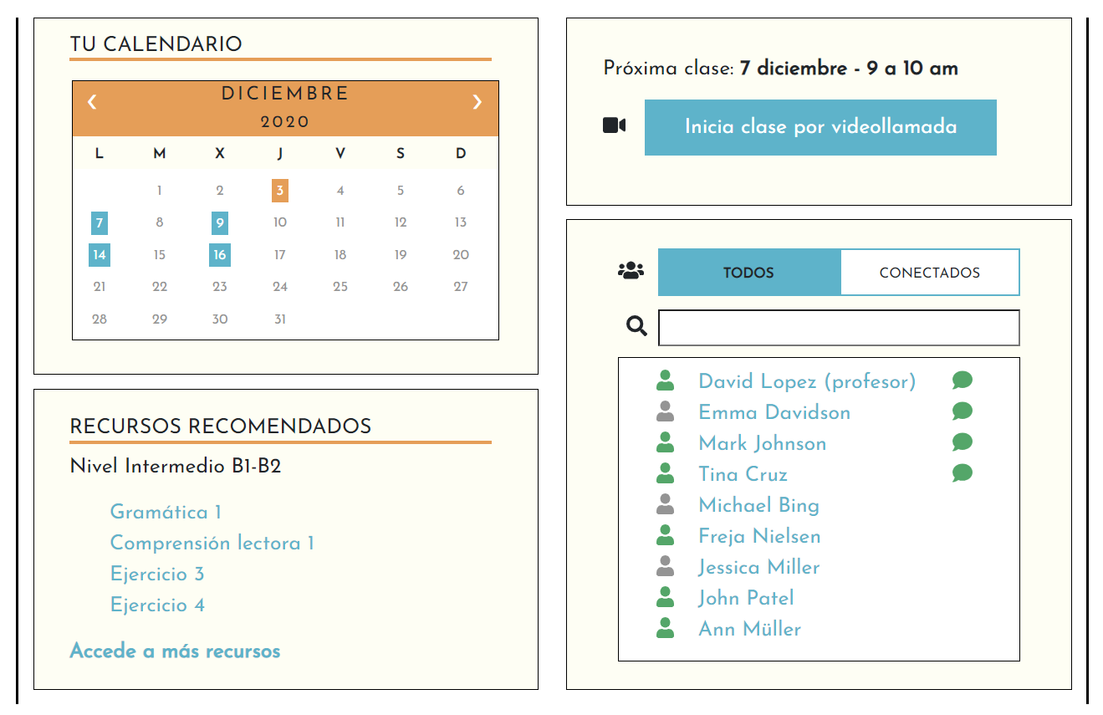
Aula virtual
3

Slide 9
Aula virtual
3
Acceso a calendario y a clases online

Slide 10
Aula virtual
3
Materiales multimedia

Slide 11
Aula virtual
3
Comunicación vía chat con el profesor
y otros estudiantes

Slide 12
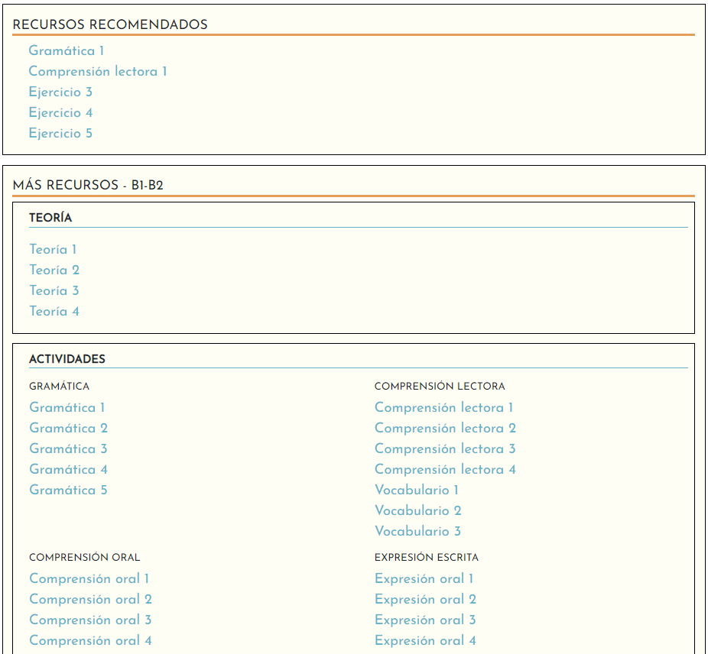
Aula virtual - Ejercicios
3
Recursos recomendados y recursos generales acordes al nivel del estudiante organizados por habilidades lingüísticas

Slide 13
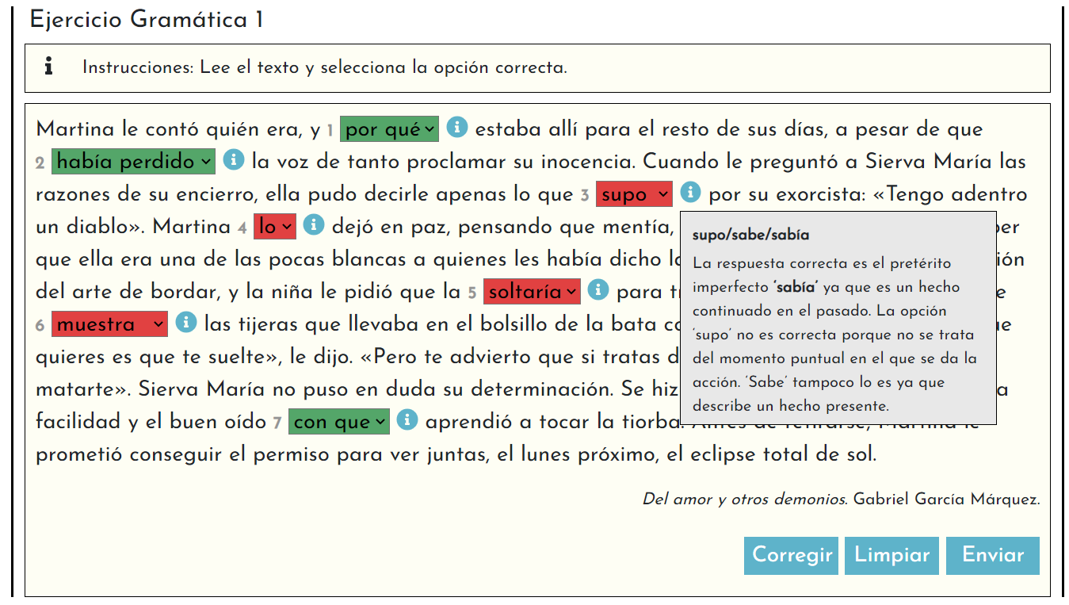
Aula virtual - Ejercicios
3
Ejercicios multimedia
Corrección automática
Explicación gramatical en cada pregunta

Slide 14
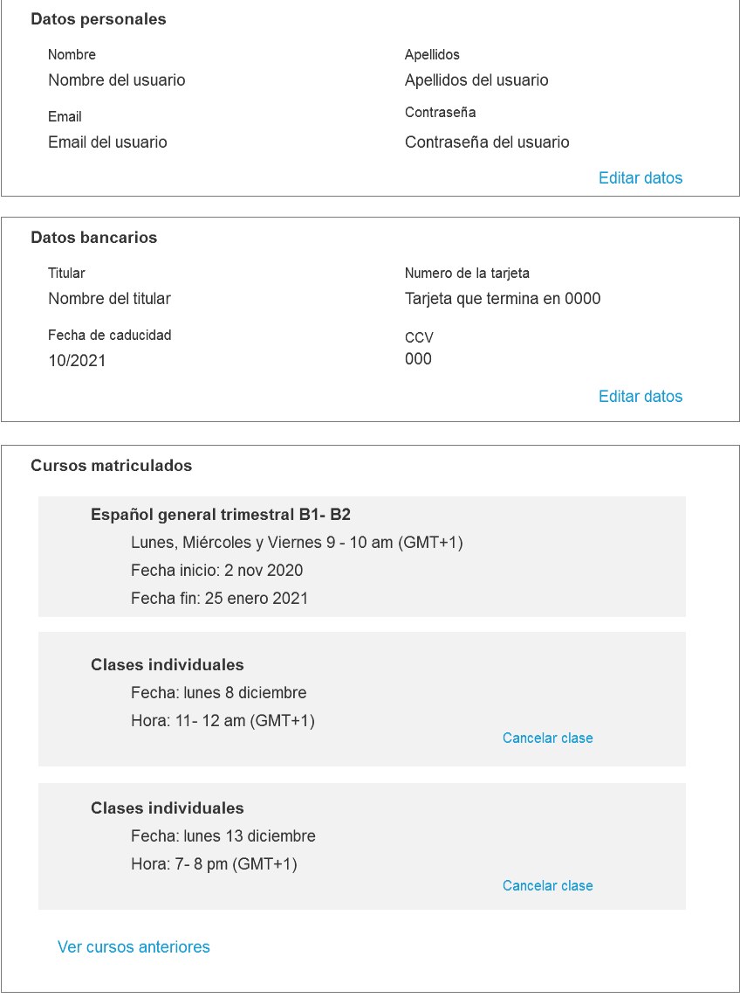
Aula virtual – Perfil del estudiante
3
Modificar datos personales y datos bancarios
Consultar cursos actuales matriculados y cancelar de cursos
Consultar matrículas anteriores

Slide 15
Matriculación – Información sobre los cursos
4
Información detallada de cada curso: descripción, nivel, número de alumnos, duración y precio

Slide 16
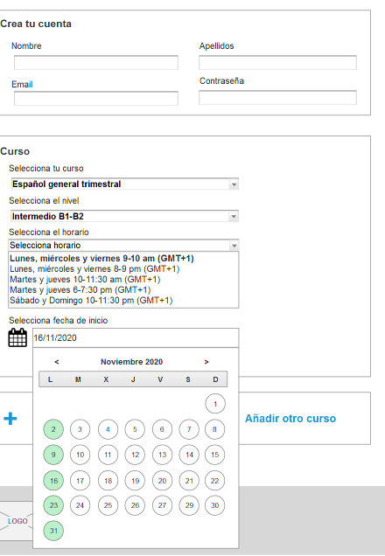
Matriculación – Selección de cursos
4
Matriculación en la propia aplicación
Formulario dinámico. Los campos se adaptan y muestran opciones que dependen de lo elegido en campos anteriores
Posibilidad de matricular más de un curso a la vez

Slide 17
Matriculación – Pago
4
Resumen con los cursos contratados y el precio antes de realizar el pago
Pago en la propia aplicación mediante tarjeta o PayPal

Slide 18
Conclusiones y trabajo futuro
Se ha diseñado la interfaz de la aplicación web de enseñanza de español que integra todo lo necesario tanto para el aprendizaje con clases online, recursos interactivos y chat, como para gestionar matrículas y pagos.
Se ha seguido un diseño web adaptativo, accesible desde cualquier plataforma.
Como trabajo futuro se propone desarrollar el prototipo de toda la interfaz incluyendo también la interfaz del profesor y posteriormente desarrollar la versión final del frontend y del backend.
3
4

Slide 19
¡Muchas gracias!

